Slide 1
Den industrielle revolution 2
Årsager, forklaringer, konsekvenser

Slide 2
Dagens program
1) Opsamling fra sidste gang
2) Fra merkantilisme -> Liberalisme
3) Den kapitalistiske ånd & protestantiske etik
4) Den anden industrielle revolution
5) Storbyer og arbejderklassen
6) Crash Course history
7) Pause
8) Gruppearbejde som vi kender det

Slide 3
Den industrielle revolution
Hvad har vi med fra sidste gang?

Slide 4
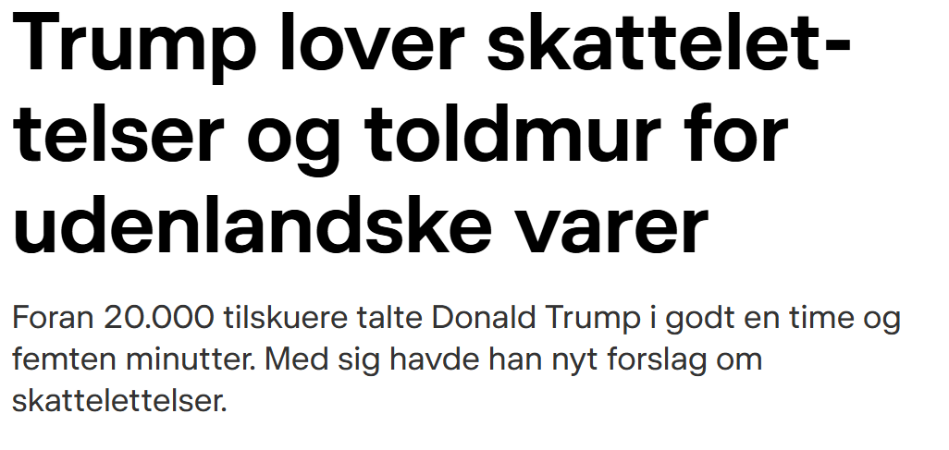
Merkantilisme -> liberalisme
Vi berørte det også sidste gang
Bevægelsen væk fra statsstyring og told og i retning af frihandel
Ved det aktuelle Amerikanske valg har vi en merkantilist i form af Donald Trump

Slide 5
Den kapitalistiske ånd
I det gamle, statiske landbrugssamfund var rigdom blevet brugt til storstilet pragtudfoldelse – til store pragtpalæer, parkanlæg, kostbare møbler, kunstgenstande, store fester og stort tjenerskab. Rigdommen skulle opretholde og demonstrere social prestige. Og rigdom stammede i altovervejende grad fra storgodsejerne, der lagde beslag på overskuddet i landbruget.
I det kapitalistiske samfund stammede rigdommen fra fabrikanters og foretageres heldige og effektive virksomhed, og deres rigdom blev til kapital. Fabrikanterne og foretagerne var - eller blev - altså kapitalister, og for kapitalister er rigdom et middel til at erhverve mere rigdom. Profit blev investeret med henblik på at skabe endnu mere profit i en uendelig proces, der var målet i sig selv. Rigdom, der før havde været anbragt passivt eller brugt på pragtudfoldelse, blev nu anvendt aktivt – til at skabe større produktion.

Slide 6
Den kapitalistiske ånd
Den kapitalistiske ånd og den protestantiske etik
Den tyske økonom og sociolog Max Weber (1864-1920) mente ligefrem, at det var selve den kapitalistiske ånd, der var baggrunden for den industrielle revolution, og denne ånd kædede han sammen med det religiøse livssyn (Den protestantiske etik), som var fremherskende i Nordvesteuropa og også i USA.

Slide 7
Den protestantiske etik og kapitalistiske ånd
Den form for protestantisme, der sejrede i England og Holland, og som hedder calvinisme, var efter Webers opfattelse særligt fremmende for skabelsen af en kapitalistisk ånd. I sin strenge - puritanske - form fordømte den al løssluppen selskabelighed og luksus. Det ligger i ordet "puritansk". Den betragtede tidsspilde og dovenskab som en synd. Uanset hvor rig man måtte være, var det ens pligt at arbejde hårdt og flittigt i dagligdagen. Denne kombination af en streng arbejdsetik og beskeden livsførelse passede som fod i hose til den driftige iværksætter.

Slide 8
Den protestantiske etik og kapitalistiske ånd
Den troendes kald er at leve et nøjsomt og sagtmodigt liv og arbejde flittigt, helt og holdent til Guds ære, for at gøre sig fortjent til Guds nåde og frelsen og undgå fortabelse. Derfor leder mennesket efter at finde tegn på, at netop dét hører til de frelste, og tegnet på Guds velvilje kan netop findes i det at have økonomisk succes. Rigdom kan føre til fristelser, men ved sparsommeligt og ydmygt at forvalte Guds gaver - dvs. at få kapitalen til at formere sig - tjener man Gud.
Det vil sige, hvis man arbejdede hårdt og ikke ødslede sin rigdom væk, men brugte den nøjsomt til at skabe mere rigdom, så var det et tegn på man kom i himlen.

Slide 9
Den anden industrielle revolution (1850-1914)
Man kalder ofte udviklingen i slutningen af 1800–tallet for den anden fase i den industrialiseringen – eller den anden industrielle revolution.
Denne anden industrielle revolution adskilte sig på tre afgørende måder fra den første:
Mens den første industrialisering var begrænset til Storbritannien, bredte industrialiseringsprocessen sig nu til det øvrige Europa og USA og voksede i omfang.
Den teknologiske udvikling gik endnu stærkere end under den første industrielle revolution og blev nu tæt forbundet med naturvidenskaben. Samtidig ændrede den på mere dybtgående måde levevilkårene for menneskene i de industrialiserede lande.
Den revolutionerende udvikling inden for transport og kommunikation betød, at verden tog et afgørende skridt i retning af det, man i dag kalder globalisering.

Slide 10
Storbyer og arbejderklassen
I takt med vi har brug for færre hænder i landbruget og flere i industrien flytter folk til byerne
Det kaldes urbanisering
For eksempel Essen i Tyskland var i 1850 på 9.000 indbyggere, men i 1910 på 295.000. Den store havneby Hamburg voksede i samme tidsrum fra 132.000 til 931.000 og millionbyen London fra 2,7 millioner til 7,3 millioner.
Levevilkårene i byerne var meget problematiske, da byerne slet ikke var gearet til at der boede så mange mennesker

Slide 11
Storbyen og arbejderklassen
Vandforsyningen var også meget problematisk. Det var almindeligt, at drikkevandet blev hentet i en flod eller et vandløb, der imidlertid også fungerede som afløb for byens spildevand, eller blev hentet op af brønde, som var forurenede af latrin.
Det kan ikke undre, at dødeligheden, især børnedødeligheden, var høj. Kolera, dysenteri, tyfus og tuberkulose florerede, alt sammen sygdomme, der skyldes dårlige sanitære forhold og dårlig ernæring. I det værste slumområde i København var børnedødeligheden i 1860’erne helt oppe på 75%.

Slide 12
Storbyen og abrejderklassen
I det meste af 1800–tallet havde man ikke nogen præcis viden om, hvorfor den ringe hygiejne førte sygdom og død med sig. Man kunne blot konstatere, at det var sådan. Med udviklingen af bakteriologien i århundredets sidste årtier fik man en ny viden, der bragte sygdomsbekæmpelsen på fastere grund.
Franskmanden Louis Pasteur (1822–1895) påviste i 1865 eksistensen af sygdomsfremkaldende mikroorganismer, og han fandt ud af, at man kunne uskadeliggøre dem ved opvarmning (pasteurisering). Der kunne nu udvikles nye vacciner, desinficering indførtes i sundhedsvæsnet, og betydningen af renlighed og god hygiejne blev klar og forståelig.

Slide 13
Den industrielle revolution
https://www.youtube.com/watch?v=zjK7PWmRRyg

Slide 14
Pause
☺

Slide 15
Dagens gruppearbejde
Arbejdernes vilkår: https://verdenshistorietilhhx.systime.dk/?id=1194
Marxismen skabelsen af proletarer og kapitalister https://verdenshistorietilhhx.systime.dk/?id=1019
Rostow: Den industrielle revolution som "take-off” https://verdenshistorietilhhx.systime.dk/?id=1020
Arbejderbevægelsen https://verdenshistorietilhhx.systime.dk/?id=1195

Slide 16
opsamling
☺

Slide 17
Næste gang
Virtuelt modul.
Jeg satser stærkt på det bliver en kildeøvelse til vores forløb. Jeg opretter en aflevering.

